Slide 1
45.03.02 Лингвистика
(Немецкий язык)
Перевод и переводоведение
2021

Slide 2
Немецкий - самый распространённый родной язык в Европе. Немецкий является родным языком для более чем 100 миллионов человек.
Немецкий - язык международной торговли, Германия – одна из ведущих экспортных держав.
Более 8 тыс. фирм из Германии, Австрии и Швейцарии в России.
Немецкий — путь к получению качественного высшего образования в Европе.
Немецкий - один из наиболее часто используемых языков в Интернете.
Немецкий является одним из ведущих языков в мире науки.
Немецкий — окно в мир большой и богатой культуры.
Германия – одна из самых привлекательных стран в миграционном отношении.
Warum Deutsch?

Slide 3
Базы практик и трудоустройство выпускников
Промышленные предприятия УР (Концерн «Ижмаш», ОАО «Радиозавод», ОАО «Механический завод», ООО «Айсберг» и т.д.)
ГУП «Удмуртохота»
Административные структуры (Аппарат правительства УР)
Средства массовой информации (Радио «Адам», ГТРК «Моя Удмуртия»)
Издательство «ERGO»
Международные фирмы (гг. Ижевск, Москва, С-Петербург)
Переводческие бюро (гг. Ижевск, Москва, С-Петербург)
«Ижевский политехнический колледж»

Slide 4
У нас немецкий можно изучать с нуля!
Первый семестр – интенсивный курс на 72 часа.
Индивидуальный подход для продвинутого уровня.

Slide 5
Дополнительная квалификация
Преподаватель иностранных языков

Slide 6
Специальные дисциплины
Практический курс немецкого языка;
Практический курс перевода;
Введение в профессию переводчика;
Введение в межкультурную коммуникацию;
Мировая литература;
Второй иностранный язык (английский)
Теория и практика устного и письменного перевода и другие курсы

Slide 7
Международные связи
Студенческий обмен по линии межуниверситетского сотрудничества реализуется в рамках прямых двухсторонних соглашений между УдГУ и университетами других стран и предполагает обучение за рубежом с возможностью перезачёта пройденных дисциплин.
• Люнебургский университет (Германия)
• Германская служба академических обменов (DAAD)
• Институт им. Гете
• Фонд им. Роберта Боша

Slide 8
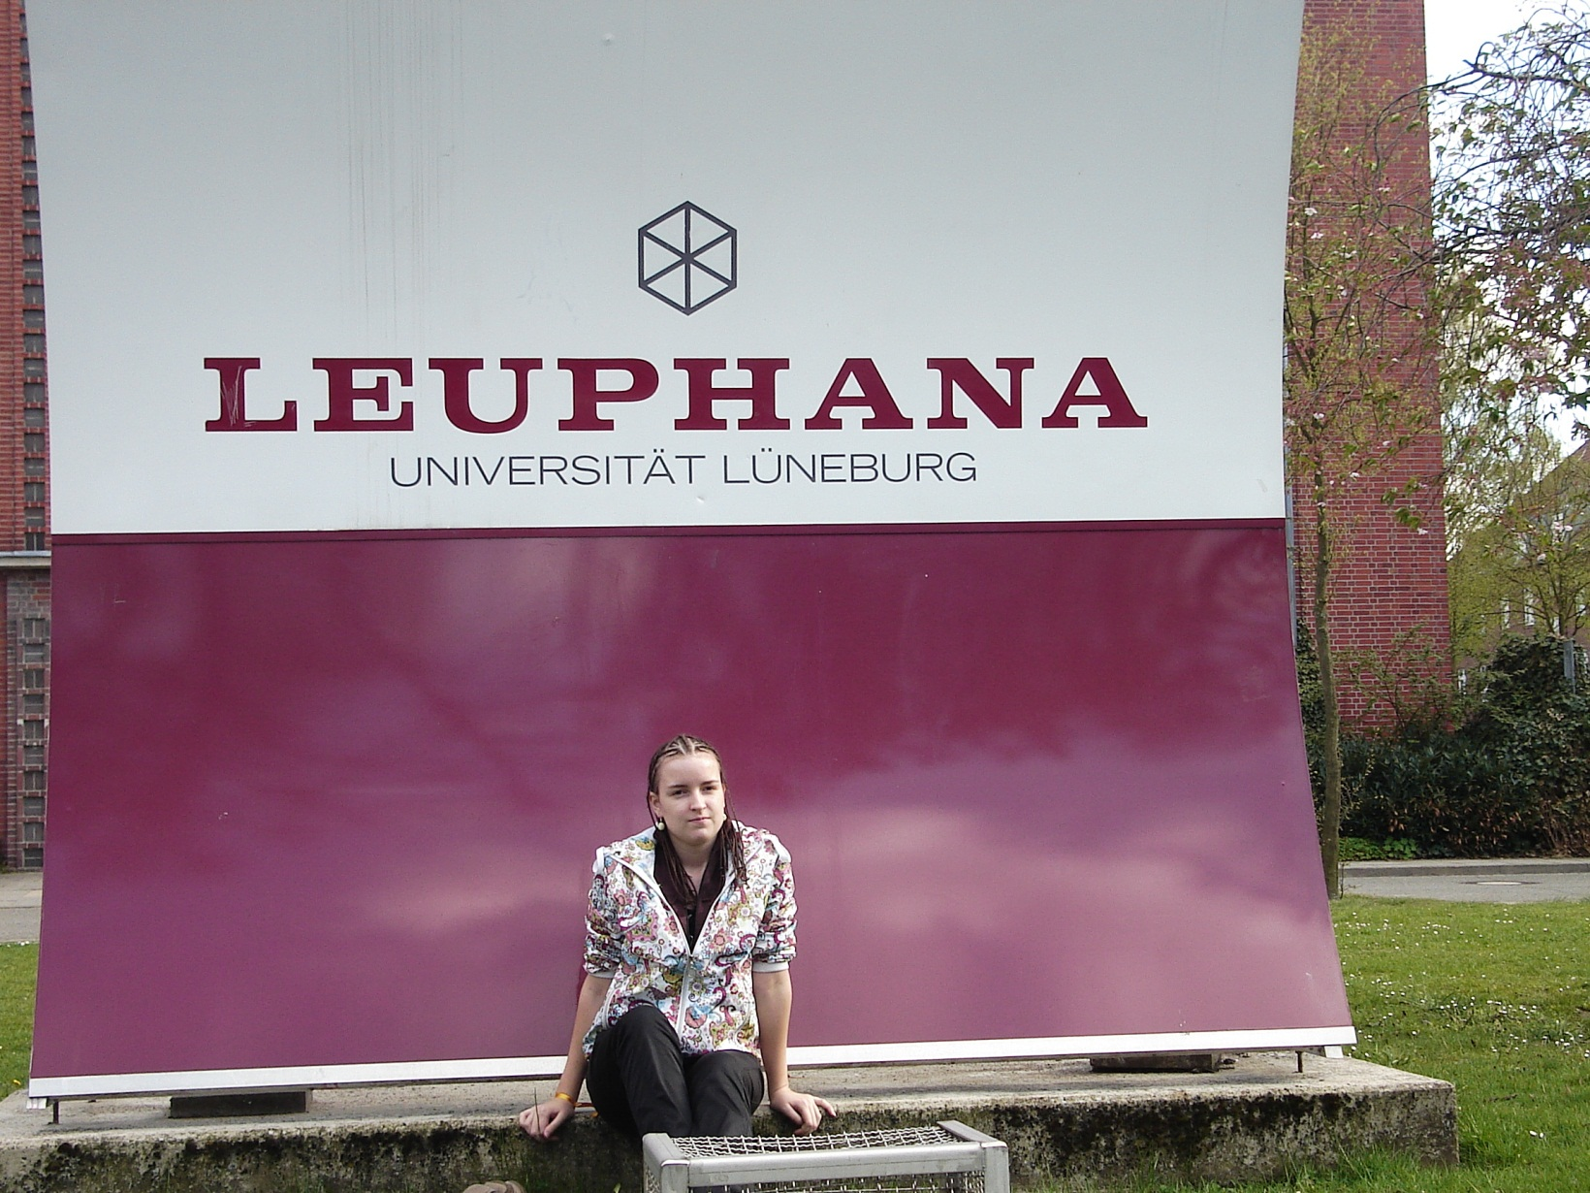
Сотрудничество с Люнебургским
университетом

Slide 9
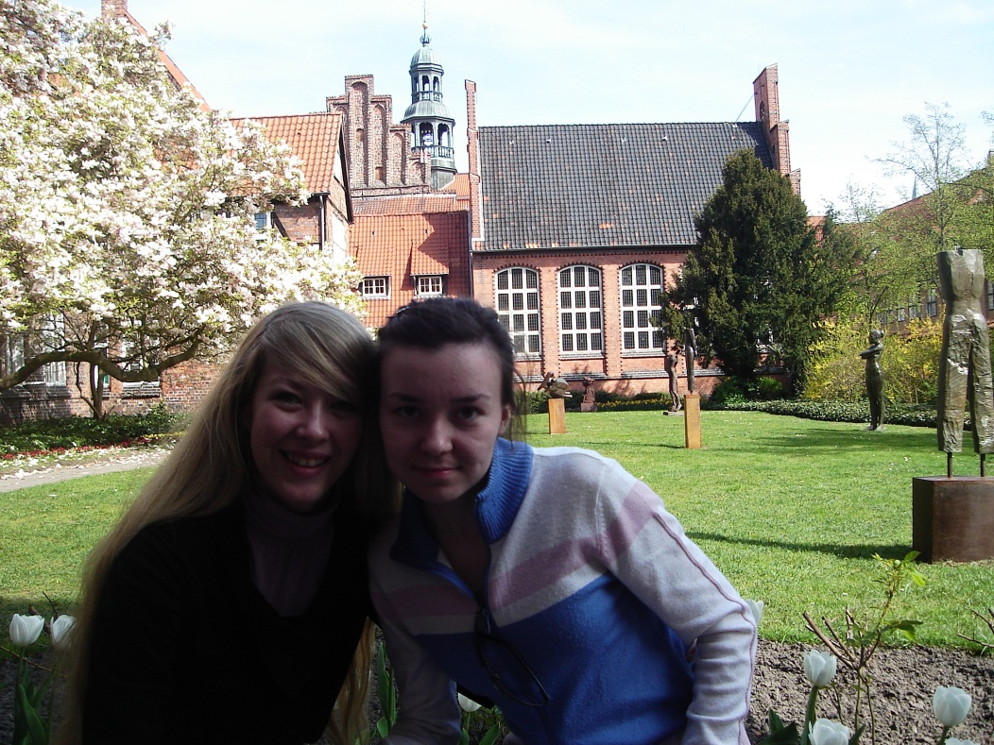
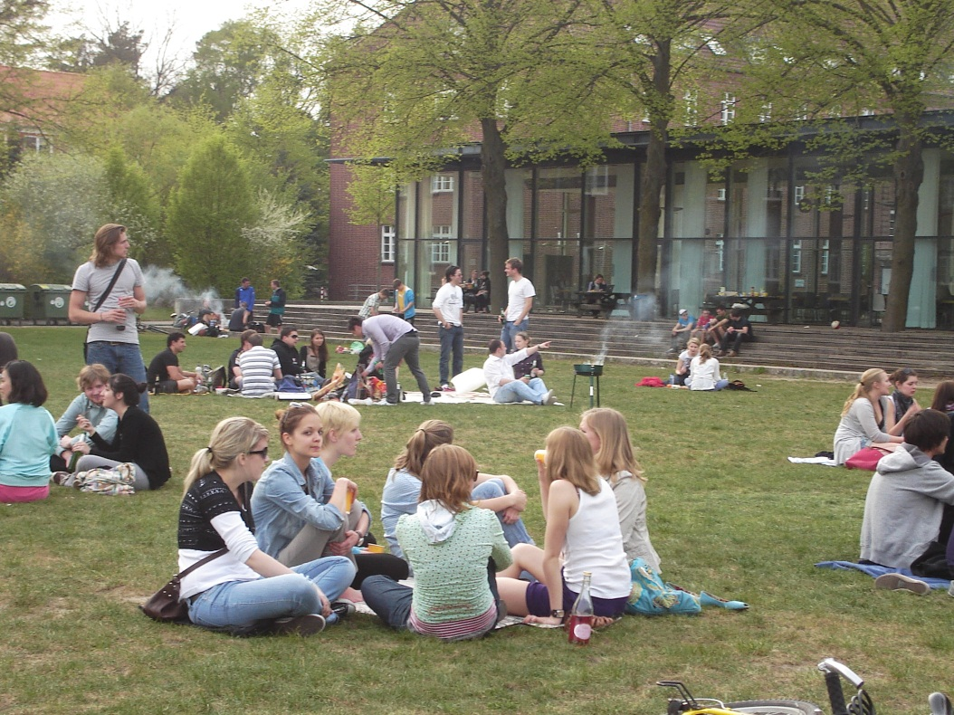
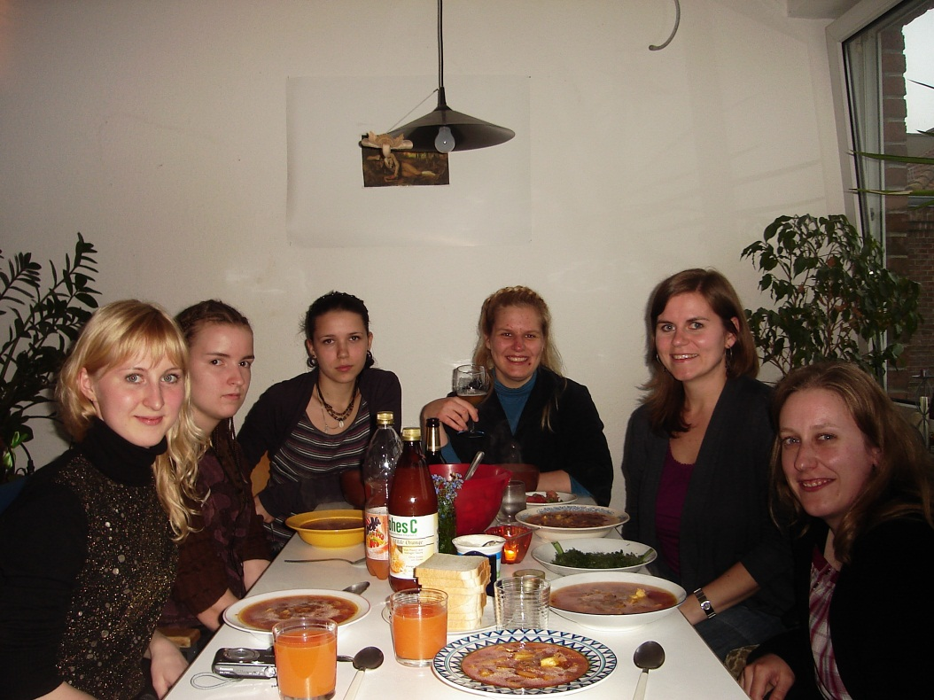
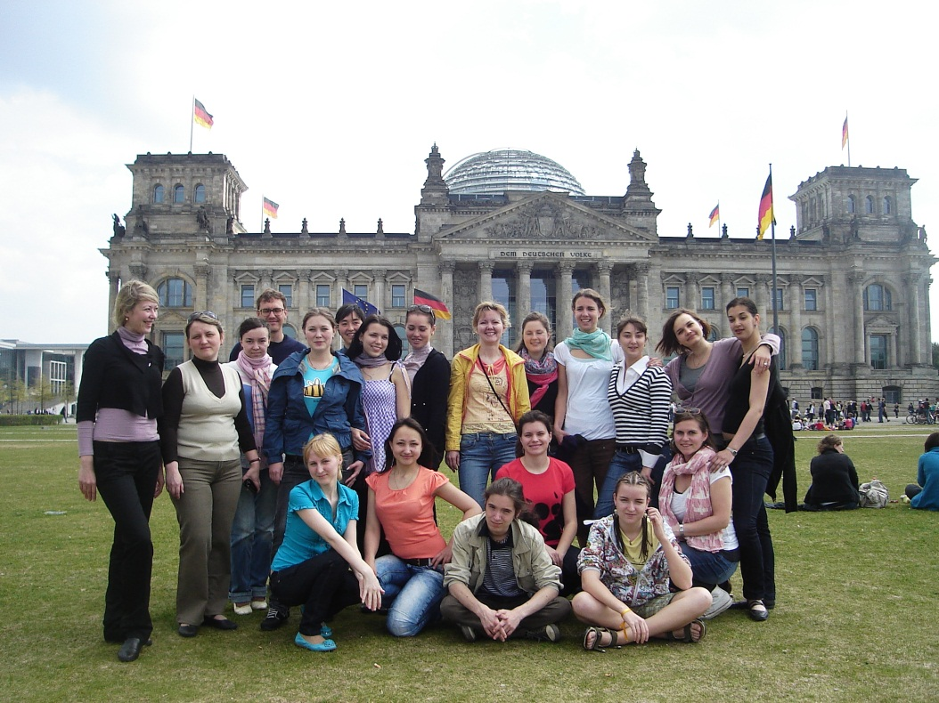

Slide 10
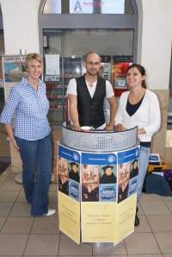
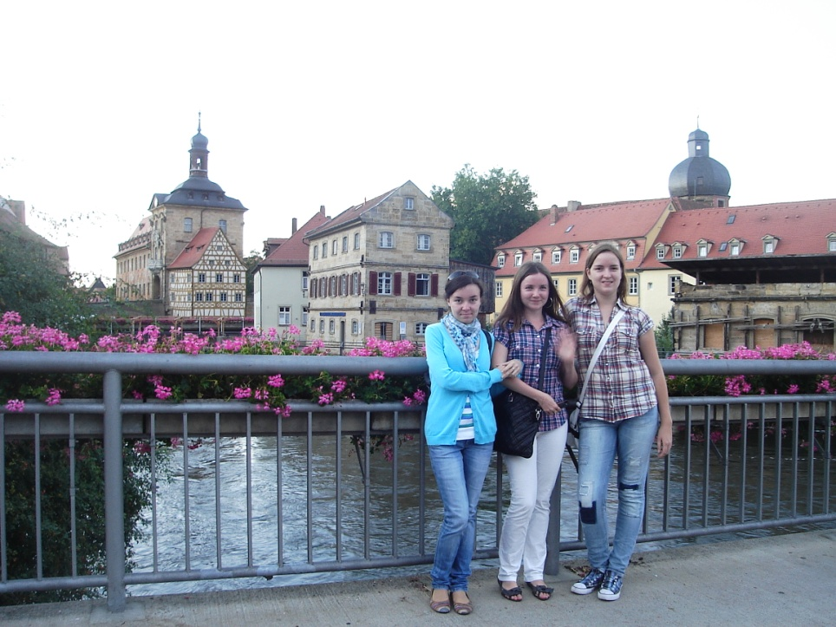
DAAD – Deutscher Akademischer
Austauschdienst
Otto-Friedrich-Universität Bamberg

Slide 11
Стипендиальные программы DAAD
DAAD (Германская служба академических обменов) – самоуправляемая организация высших учебных заведений Германии, имеет 14 зарубежных представительств, в том числе и в Москве.
Одной из областей деятельности DAAD является предоставление стипендий для иностранцев, в целях поддержки молодой элиты из-за рубежа в вузах и научных центрах Германии.
Студенты немецкого отделения ежегодно становятся участниками программ «Летние курсы немецкого языка в Германии»

Slide 12
Ознакомительная поездка студенческих групп в Германию 2018
В Берлине

Slide 13
Экскурсия в Бундестаге

Slide 14
Университет имени Гумбольдта

Slide 15
Экскурсия г. Лейпциг

Slide 16
Лейпциг с крыши самого высокого здания в городе

Slide 17
На занятии по практике перевода, университет г. Лейпцига

Slide 18
Экскурсия по г. Люнебургу

Slide 19
На семинаре с немецкими студентами

Slide 20
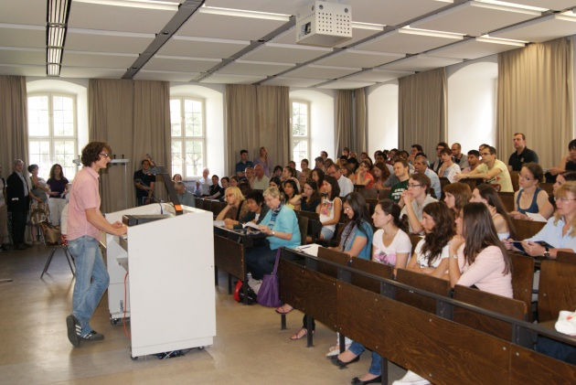
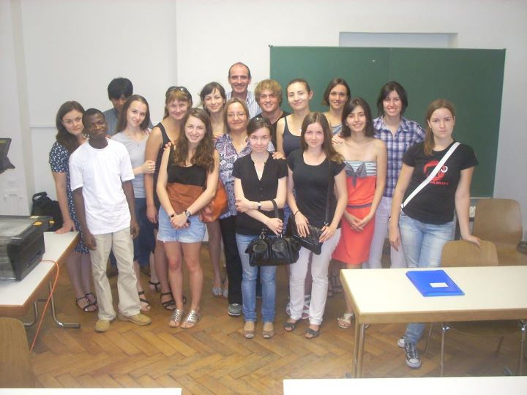
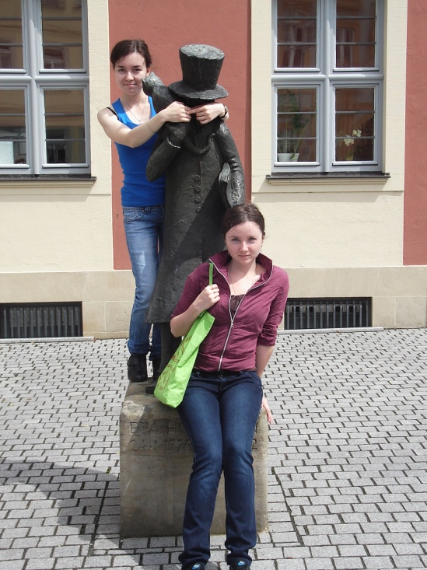
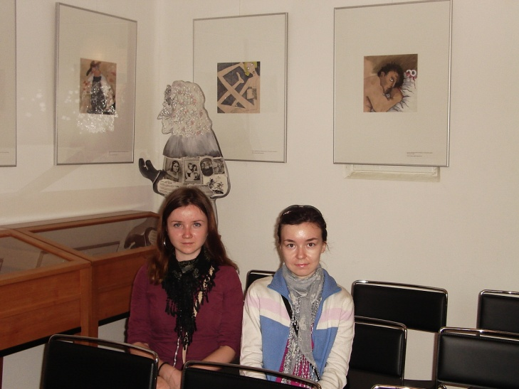
das Studium…

Slide 21
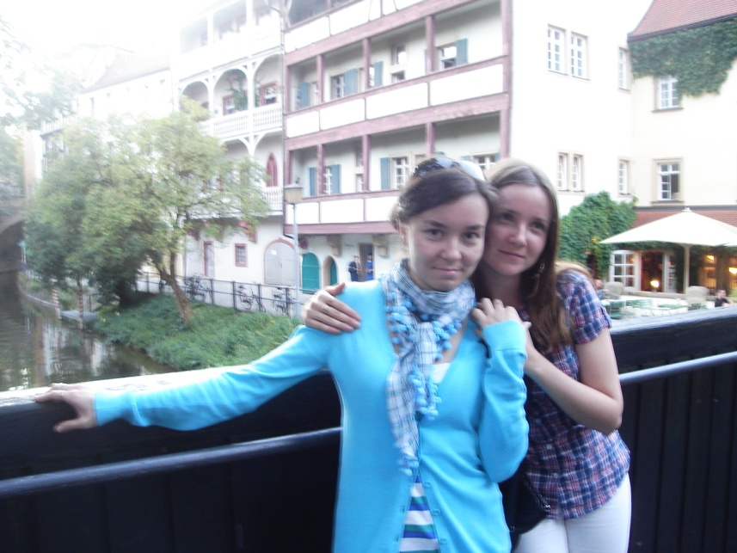
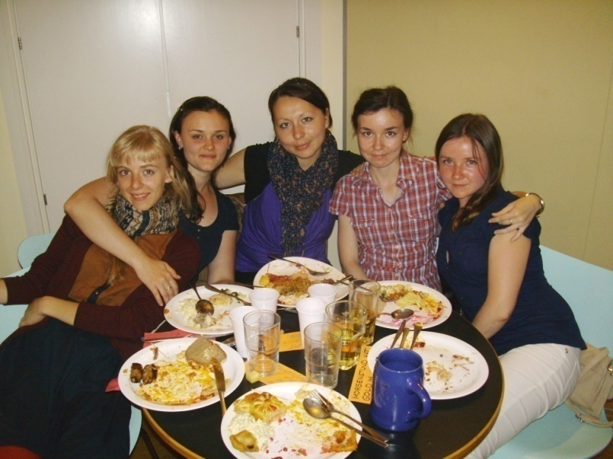
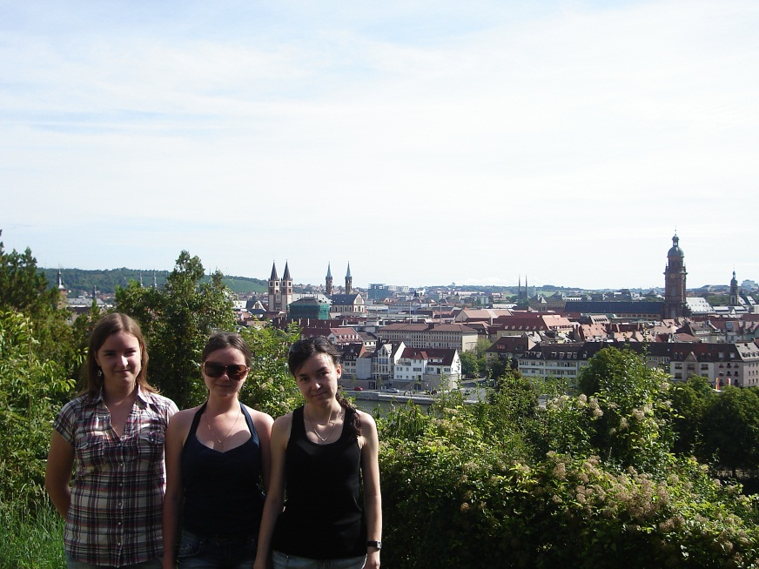
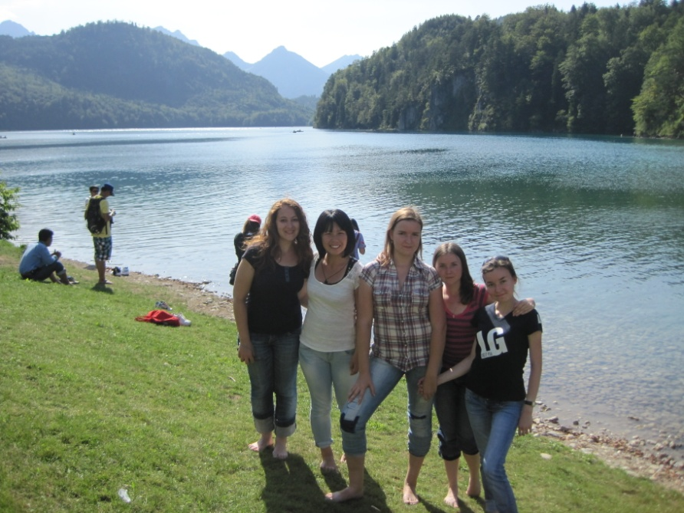
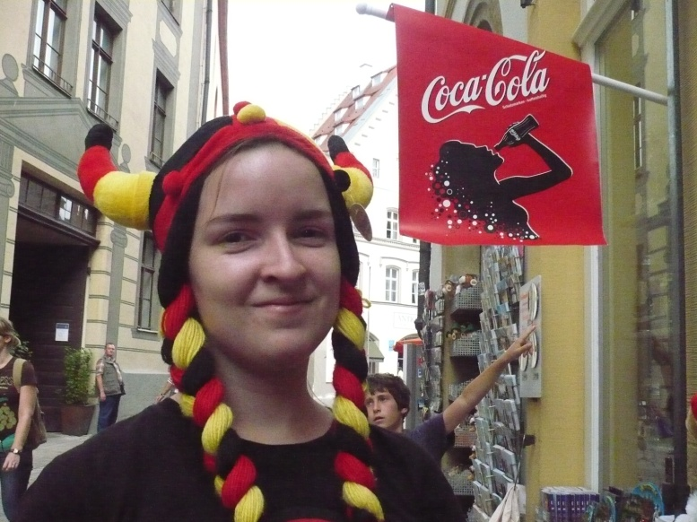
… und die Unterhaltung!

Slide 22
Сотрудничество с Фондом
им. Роберта Боша

Slide 23
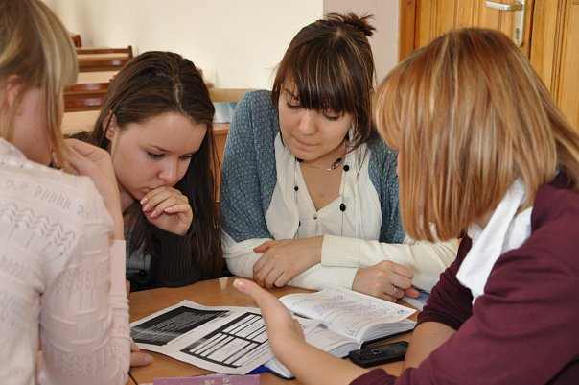
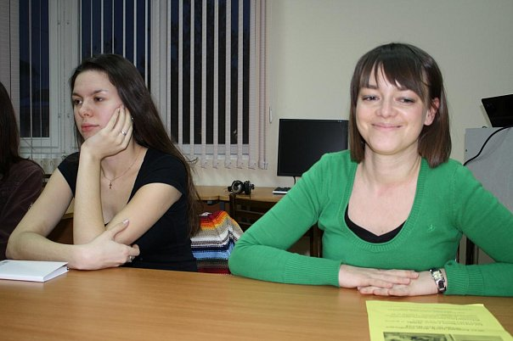
Сотрудничество с Фондом длилось 13 лет, на протяжении которых лекторы из Германии преподавали в нашем университете. Преподаватели кафедры прошли многочисленные курсы повышения квалификации в Германии.

Slide 24
Добро пожаловать!
Herzlich willkommen!

